Slide 1
GRAFOS 2025 TRABALHO 1
1152- Estradas escuras
Equipe TaylorScript
Luiz Eduardo, Eduardo Almeida, Lucas

Slide 2
Introdução 1152 - Estradas escuras
Nestes dias se pensa muito em economia, mesmo em Byteland. Para reduzir custos operacionais, o governo de Byteland decidiu otimizar a iluminação das estradas. Até agora, todas as rotas eram iluminadas durante toda noite, o que custava 1 Dólar Byteland por metro a cada dia. Para economizar, eles decidiram não iluminar mais todas as estradas e desligar a iluminação de algumas delas. Para ter certeza que os habitantes de Byteland continuem a se sentirem seguros, eles querem otimizar o sistema de tal forma que após desligar a iluminação de algumas estradas à noite, sempre existirá algum caminho iluminado de qualquer junção de Byteland para qualquer outra junção.
Qual é a quantidade máxima de dinheiro que o governo de Byteland pode economizar, sem fazer os seus habitantes sentirem-se inseguros?
Entrada:
A entrada contém vários casos de teste. Cada caso de teste inicia com dois números m (1 ≤ m ≤ 200000) e n (m-1 ≤ n ≤ 200000), que são o número de junções de Byteland e o número de estradas em Byteland, respectivamente. Seguem n conjuntos de três valores inteiros, x, y e z, especificando qual será a estrada bidirecional entre x e y com z metros (0 ≤ x, y < m e x ≠ y).
A entrada termina com m=n=0. O grafo especificado em cada caso de teste é conectado. O tamanho total de todas as estradas em cada caso de teste é menor do que 231.
Saída:
Para cada caso de teste imprima uma linha contendo a máxima quantidade diária de dólares de Byteland que o governo pode economizar.

Slide 3
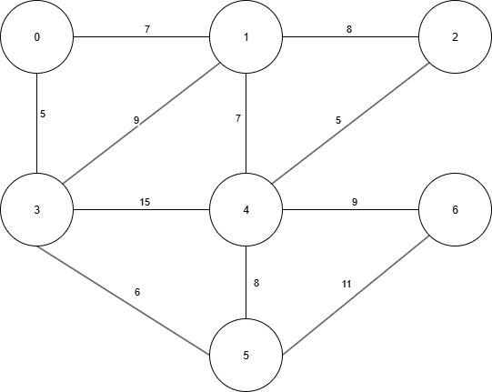
Introdução 1152 - Estradas escuras
- Grafo gerado pela entrada do exercicio
- Grafo G(V, E) conexo
- m junções (vértices)
- n estradas (arestas)
- Cada aresta tem peso (comprimento em metros)
Saída:
- Máxima economia possível
Sendo:
- Economia = Custo total - Custo MST

Slide 4
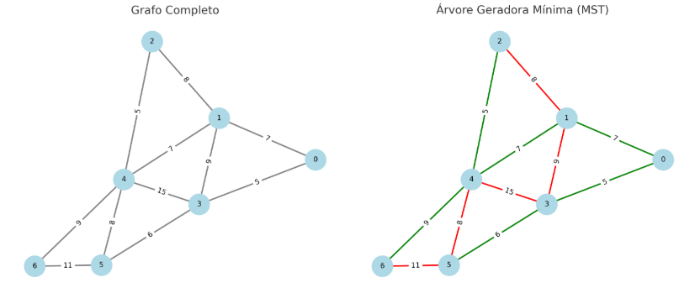
Desenvolvimento 1152 - Estradas escuras
Por que MST resolve o problema?
Mantém todas as junções conectadas
Usa o menor custo possível de iluminação
Remove estradas redundantes
O que é uma MST?
Subgrafo que conecta todos os vertices
Não possui ciclos
Soma dos pesos é minima
Arestas = (n - 1) para n vértices

Slide 5
Desenvolvimento 1152 - Estradas escuras
Algoritmo de Kruskal:
1º Ordena todas as arestas por peso (crescente)
2º Seleciona arestas uma a uma
3º Adiciona a MST se não formar ciclo.
4º Para quando todos os vértices estão conectados
Complexidade: O(E log E)

Slide 6
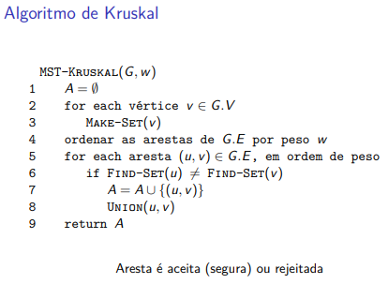
Desenvolvimento 1152 - Estradas escuras
Make-set: inicializa o conjunto tornando x seu representante.
Find-set: Retorna o representante do conjunto ao qual.
pertence (com compreensão de caminho).
Union: Une os conjuntos conectando os representantes.

Slide 7
Desenvolvimento 1152 - Estradas escuras
funcao Find(x):
se pai[x] == x entao
retorne x // x é a raiz
senao
retorne Find(pai[x]) // Busca recursiva pelo pai
fim se
fim funcao
funcao MakeSet(n):
para i de 1 até n:
pai[i] = i
fim para
fim funcao
funcao Union(x, y):
raiz_x = Find(x)
raiz_y = Find(y)
se raiz_x != raiz_y entao
// aponta um conjunto ao outro
pai[raiz_y] = raiz_x
fim se
fim funcao
Make-set: inicializa o conjunto tornando x seu representante.
Find-set: Retorna o representante do conjunto ao qual.
pertence (com compreensão de caminho).
Union: Une os conjuntos conectando os representantes.

Slide 8
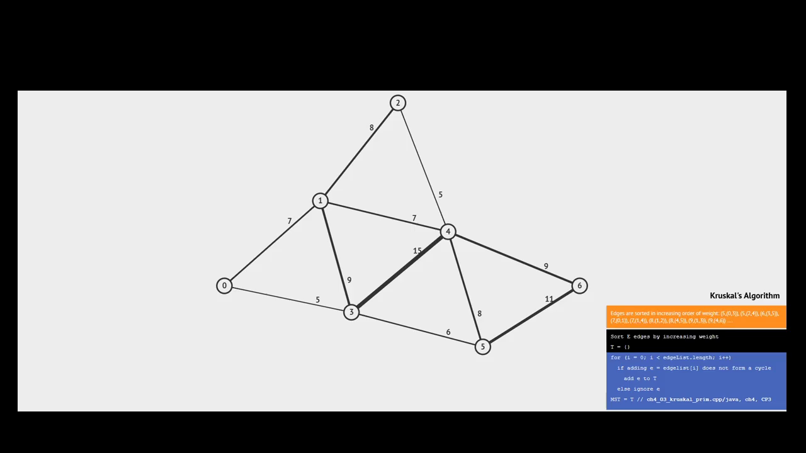
1

Slide 9
Considerações 1152 - Estradas escuras
Onde Usar MST/Kruskal?
1. Redes de telecomunicação
- Conectar cidades com menor custo de cabo
2. Distribuição de energia
- Rede elétrica eficiente
3. Redes de computadores
- Topologia de menor latência
4. Planejamento urbano
- Sistemas de transporte e iluminação
Vantagens Do Kruskal
Simples implementação
Funciona bem para grafos esparsos (Poucas arestas em relação a n vértices)
Não precisa de grafo explícito
Facil paralelização
Desvantagens
Em grafos densos o algoritmo de PRIM pode se sair melhor.
Não funciona com pesos negativos
Requer ordenação completa.

Slide 10
Conclusão
O algoritmo de Kruskal, aliado à estrutura Union-Find, mostrou-se eficiente e elegante para resolver o problema da otimização de custos em redes conectadas. A abordagem gulosa garante a construção de uma árvore geradora mínima, eliminando redundâncias e ciclos, enquanto o Union-Find assegura operações rápidas e seguras na detecção de componentes conexos.
O resultado é uma solução robusta, escalável e aplicável a diversos cenários reais, evidenciando a importância da modelagem adequada e do uso de estruturas de dados eficientes em problemas de grafos.

Slide 11
Referências
CORMEN, T. H.; LEISERSON, C. E.; RIVEST, R. L.; STEIN, C. Introduction to Algorithms. 4. ed. Cambridge: The MIT Press, 2022. ISBN 978-0262046305.
Visualgo: Visualização interativa de MST
visualgo.net/en/mst
ALLEFLOBO: github.com/AllefLobo/Dark-Roads
CP-Algorithms: Minimum Spanning Tree - Kruskal

